Slide 1
2021 게임엔진1
Teleporter
Prof. 윤찬
2014182038 장규현
2014180002 권대현
2015182042 최현욱

Slide 2

1. 게임 개요
2. 개발 환경
목차
3. 게임 조작
4. 기술 요소
5. 에셋 계획
6. 개발 일정 계획

Slide 3
01
게임 소개
제목 Teleporter
게임 컨셉 감옥에 갇힌 순간이동 능력자의 모험
기획 목표 빠른 속도의 전략적 전투를 통해 몰입도를 높인 게임 제작
플랫폼 PC / Windows
장르 액션 RPG
배경 중세 / 마법
시점 3인칭 백 뷰
플레이 인원 1~3인

Slide 4
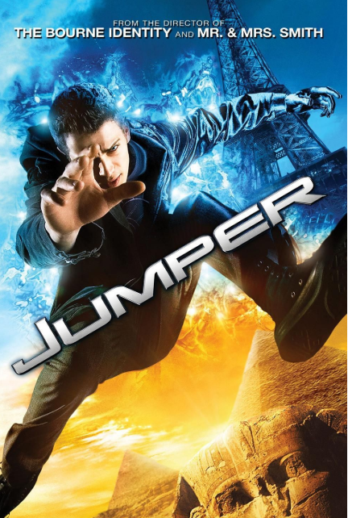
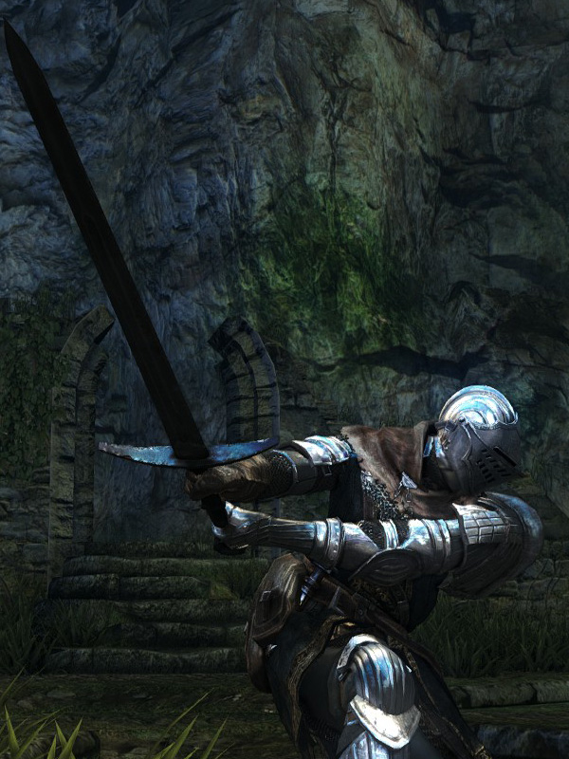
01
게임 개요
순간이동 능력자들의 능력을 독차지 하려는 세력 존재.
플레이어들은 그 세력에게 잡혀와 감옥에 감금되어 있음.
순간이동을 하는 영화 Jumper의 컨셉과 중세 배경을 결합.
능력자들은 순간이동 외에 무기를 활용.
순간이동 능력을 적절히 활용해 성을 탈출하는 것이 목표.
그림1
그림2

Slide 5
02
개발 환경
Unity 2020
Visual Studio2019
Git / Github
3ds Max 2019

Slide 6

03
게임 조작
이동
텔레포트
약 공격
강 공격
q
w
e
r
t
y
u
a
s
d
f
g
h
j
z
x
c
v
b
n
m
Space bar
X-Ray vision
점프

Slide 7
04
기술 요소
X-Ray vision
리더 판별
중요 오브젝트 식별
게임 진행에 필요한 힌트 제공
그림8

Slide 8
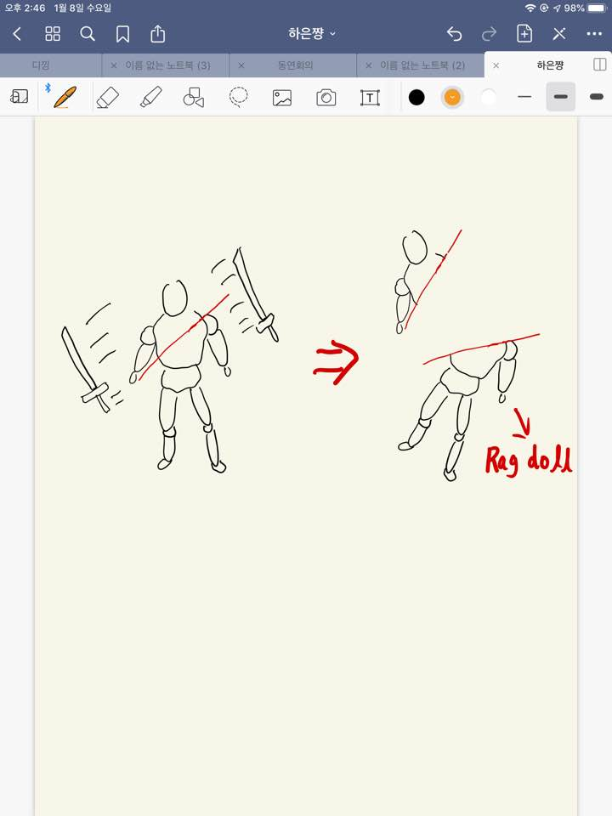
04
기술 요소
공격 시, Skeletal Mesh 절단 구현
(1) 검의 절단면을 따라 Physics Body 단위로 절단
(2) 절단된 Skeletal Mesh는 Client에서 Rag Doll
절단 예시

Slide 9
05
에셋 수급 계획
오브젝트
캐릭터
적 유닛
맵
배경
Unity Asset Store의 유/무료 Asset 수급,이용
구조물
사운드
BGM
효과음

Slide 10
06
개발 계획
3월
리소스 수집
세부 계발 계획 확립
4월
캐릭터 및 오브젝트
5월
충돌 처리
인터페이스
6월
버그 수정
최종 점검

Slide 11
감사합니다.

